Slide 1

El viaje de Chihiro...

Slide 2

El viaje de Chihiro...

Slide 3





El viaje de Chihiro... ¡a México!
Notes:
Edad:
26 años
Localidad
Japonesa
Nivel de estudios
Grado en informática
Sector
TIC
Tecnología
Apasionada de las tecnologías, siempre busca todo en internet y le encanta compartir sus experiencias
Hobbies
Le encanta viajar ya sea por trabajo o por placer. Disfruta conociendo nuevos lugares y restaurantes. Es una gran fodie.

Slide 4
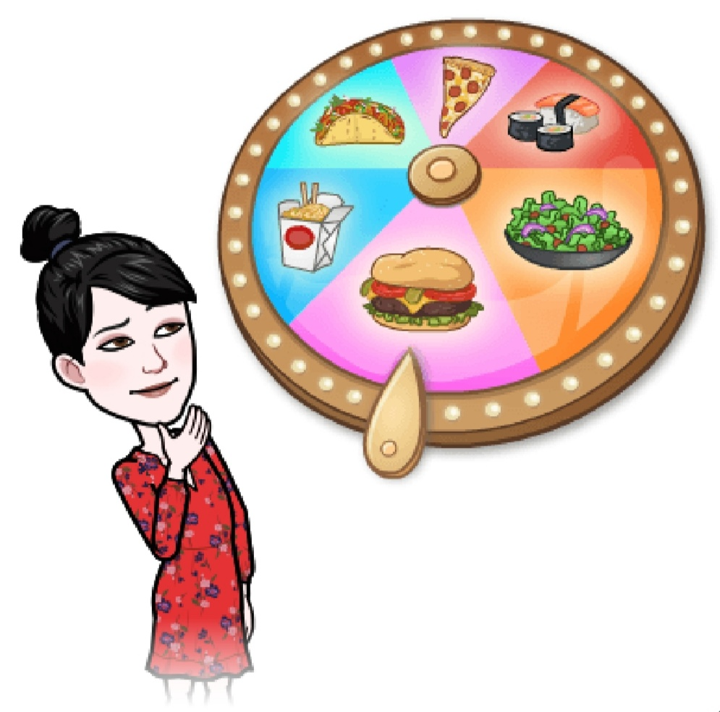

Chihiro es muy indecisa...
Notes:
A Yoko siempre le cuesta decidir dónde ir cenar o incluso ir de vacaciones.

Slide 5


Decide buscar en google
Notes:
Así que decide buscar en Internet el sitio adecuado.

Slide 6
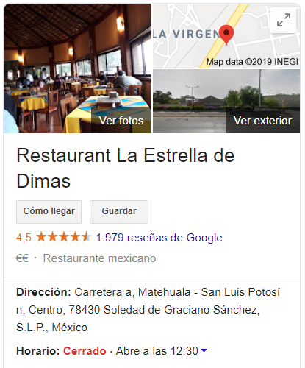

Notes:
Ha encontrado un restaurante con una valoración de 5 estrellas y está deseando llegar al restaurante.

Slide 7
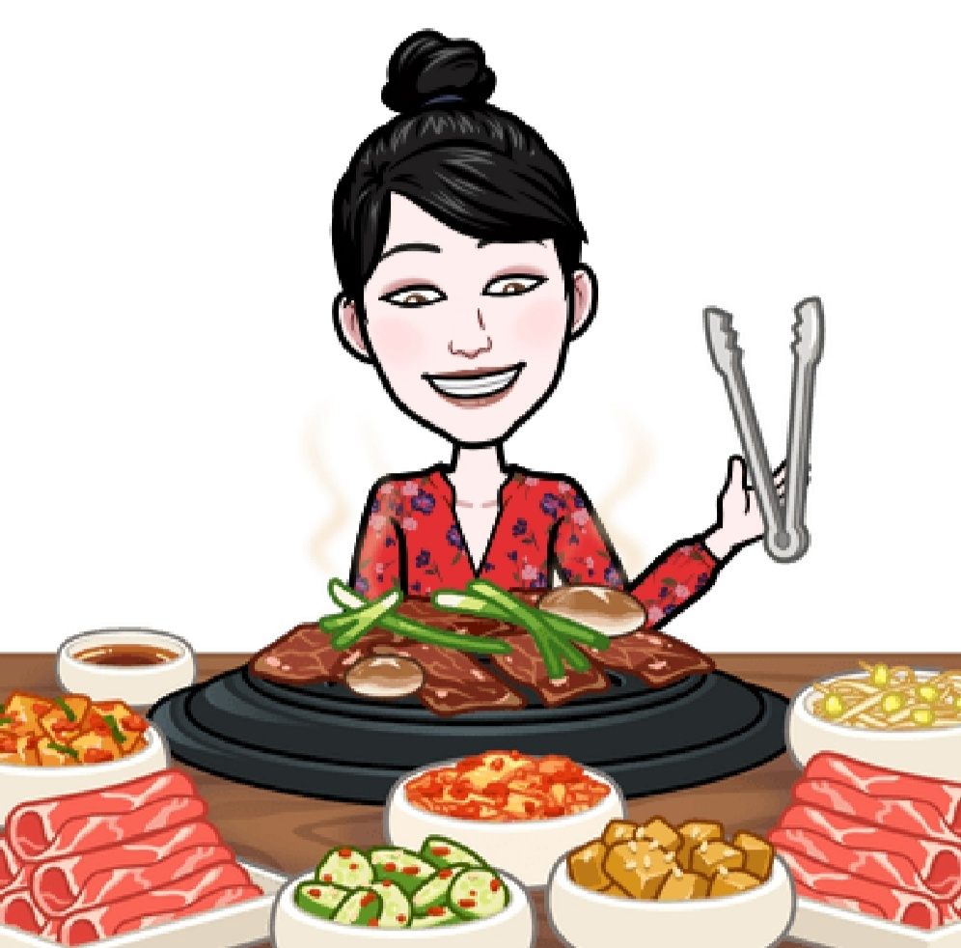

...pero queda decepcionada
Notes:
Pero el restaurante no es lo que esperaba. Se pregunta porqué tiene tan buena valoración.

Slide 8
¿Te sientes identificado/a con Chihiro?

Slide 9



Notes:
Chihiro recuerda que su amiga Yukiko le habló de Hito, una web de recomendaciones personalizadas y decide probar suerte.

Slide 10

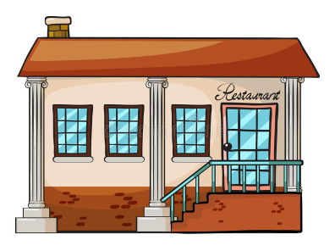


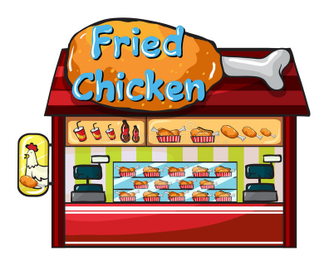

Sistema de recomendación
CHIHIRO
YUKIKO
JORGE

Slide 11

Prueba la recomendación de Hito
Notes:
Acude al restaurante basado en sus preferencias y ¡le encanta!

Slide 12









Herramientas

Slide 13




Futuras funcionalidades

Slide 14
Equipo
Oriol
Base de datos
Back-end
Luis
Carlos
Jose
Jessica

Slide 15
Equipo
Oriol
Base de datos
Back-end
Luis
Machine learning
Carlos
Jose
Jessica

Slide 16
Equipo
Oriol
Base de datos
Back-end
Luis
Machine learning
Carlos
Front-end
Back-end
Jose
Jessica

Slide 17
Equipo
Oriol
Base de datos
Back-end
Luis
Machine learning
Carlos
Front-end
Back-end
Jose
Machine learning
PPT
Jessica

Slide 18
Equipo
Oriol
Base de datos
Back-end
Luis
Machine learning
Carlos
Front-end
Back-end
Jose
Machine learning
PPT
Jessica
Base de datos
PPT

Slide 19
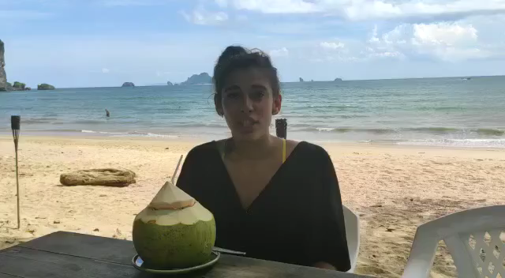

Slide 20

Cada persona
es un mundo

